Slide 1


………
MODULE
METHODOLOGIE D’ELABORATION
DU MEMOIRE DE STAGE
Mohand El Hocine OUFFROUKH

Slide 2

METHODOLOGIE D’ELABORATION
DU MEMOIRE DE STAGE
I- LE STAGE
Le stage a pour objectif l’acquisition d’une première ou nouvelle expérience professionnelle dans le cadre d’une mise en situation concrète. Il permet également de vérifier la pertinence de son projet personnel tout en mesurant sa compétence dans le cadre d’une immersion en lien avec le champ de formation

Slide 3


METHODOLOGIE D’ELABORATION
DU MEMOIRE DE STAGE
Pour un étudiant en stage, il s’agit ainsi
▪ De découvrir l’activité et le fonctionnement d'une collectivité.
▪ D’évaluer sa capacité d’intégration au sein d’une équipe et de mesurer ses compétences quant à la pratique du métier ou d’un champ d’activité précis.
▪ De participer à des projets tout en étant tuteuré par un professionnel dont l’objectif est la transmission d’un savoir et d’une expérience.
Le stage effectué est accompagné d’un mémoire. Ce mémoire ainsi que le stage en lui-même feront l’objet d’une soutenance assurée par le responsable pédagogique universitaire, ce dernier pourra éventuellement être accompagné d’ autres enseignants de l’école et/ou selon les cas du tuteur de la collectivité.

Slide 4


METHODOLOGIE D’ELABORATION
DU MEMOIRE DE STAGE
2- Le mémoire de stage : généralités
Le mémoire de stage est important car il vient finaliser une période qui vise l’élaboration individuelle d’un projet professionnel. Il est l’occasion de réfléchir sur son parcours, sa pratique et son avenir au sein du monde professionnel approché dans le cadre du stage effectué.

Slide 5

METHODOLOGIE D’ELABORATION
DU MEMOIRE DE STAGE
Ce document n’est pas seulement la description, certes nécessaire, de l’expérience vécue au cours du stage. Il est aussi et surtout un document analytique en ce sens qu’il propose une réflexion raisonnée sur l’adéquation entre des désirs, des compétences, des attentes, un projet professionnel et la réalité du terrain rencontrée sous tous ses aspects (techniques, humains, politiques, économiques, etc.).
Ce mémoire de stage permet donc d’évaluer votre capacité à tenir un discours sur votre expérience professionnelle au cours du stage, et ce par le biais d’une analyse synthétique, réflexive et problématisée.

Slide 6


METHODOLOGIE D’ELABORATION
DU MEMOIRE DE STAGE
Au-delà des activités qui ont été au cœur de votre stage (compétences et connaissances mobilisées, activités exercées, coopérations engagées), vous ferez l’analyse de votre propre implication en vous appuyant sur les objectifs fixés par le tuteur en collectivité, les moyens qui vous ont permis d’y accéder, les résultats (positifs ou non) découlant des missions que vous aurez eu en charge.
Il s’agit donc de prendre du recul et de faire l’analyse réfléchie de votre pratique en regard de l’expérience de terrain et des activités qui vous ont été confiées.

Slide 7

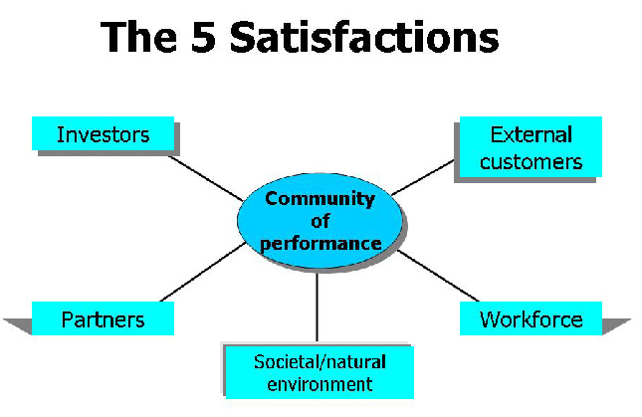
METHODOLOGIE D’ELABORATION
DU MEMOIRE DE STAGE
Le mémoire de stage est donc, aussi – au-delà du descriptif concret et nécessaire des missions effectuées –, le lieu où vous devez examiner et justifier vos choix, vos prises de conscience, vos découvertes, les points de satisfactions et de déceptions qui ont jalonné votre parcours au cœur du monde professionnel.
Important : Plusieurs éléments sont obligatoires et doivent être présents dans le mémoire de stage à rédiger: le sommaire, les annexes, la bibliographie, etc.. Le chemin de fer d’un tel document (qui doit donc contenir des éléments imposés)

Slide 8


METHODOLOGIE D’ELABORATION
DU MEMOIRE DE STAGE
En quelques mots, voici ce qui est attendu du mémoire de stage.
Il présente l'administration et le service dans lequel il fallait s'insérer et travailler ; il fera donc aussi état de l'accueil reçu.
Il fait état des différentes tâches confiées et de la manière dont elles ont été exécutées, en présentant les facilités et difficultés.
Des axes et sous axes vous seront présentés et sur la base desquels, vous aurez à choisir un thème à développer à travers votre mémoire de stage.

Slide 9

METHODOLOGIE D’ELABORATION
DU MEMOIRE DE STAGE
3- Conseils pour l’élaboration du mémoire de stage
Conseils pour l'élaboration de votre mémoire de stage :
a- S'organiser à l'avance
Pour que la rédaction de votre mémoire de stage soit facilitée, il convient d'y penser avant la fin du stage.
b- Pendant le stage :
Afin de rédiger un mémoire de stage le plus concret possible, il est vivement recommandé de constituer une sorte de " journal de bord " pendant votre stage.

Slide 10

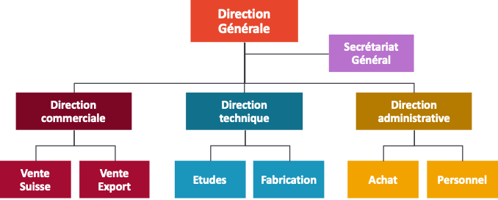
METHODOLOGIE D’ELABORATION
DU MEMOIRE DE STAGE
Il ne s'agit pas ici que d'une simple prise de note sur vos activités hebdomadaires, mais aussi de vos impressions, réussites, échecs, objectifs, contraintes.
N'oubliez pas de prendre connaissance de l'organigramme de la collectivité, il vous sera ainsi plus facile d'éclaircir certains points incompris, d'avoir des précisions sur une activité que vous n'avez pas saisie.

Slide 11

METHODOLOGIE D’ELABORATION
DU MEMOIRE DE STAGE
c- A la fin du stage
Lorsque votre stage prendra fin, vous devrez dresser un bilan de celui-ci. Ce bilan constituera le fond de votre rapport et sera la partie que votre correcteur appréciera le plus. Voici quelques questions pour vous guider dans cette démarche :
Qu'avez vous retiré de votre stage?
Qu'avez-vous apporté à la collectivité?
Qu'avez-vous acquis? (méthodes de travail, rigueur, organisation, précisez-les !)
Avez-vous atteints les objectifs que vous vous étiez fixés?
Comment avez-vous géré votre temps? Estimez-vous avoir réussi?

Slide 12

METHODOLOGIE D’ELABORATION
DU MEMOIRE DE STAGE
Quels outils maîtrisez-vous plus qu'au début de votre stage?
Quels sont les outils dont vous avez appris à vous servir?
Le contenu de votre formation était-il en adéquation avec le stage?
Dans l'absolu, souhaiteriez-vous travailler dans ce genre de collectivité ? Estimez-vous que cette collectivité vous correspond?
Ce stage vous a-t-il apporté une orientation professionnelle plus précise pour votre avenir ?
A-t- il confirmé ou infirmé vos choix ?
A-t-il fait naître d'autres désirs ?

